Slide 1
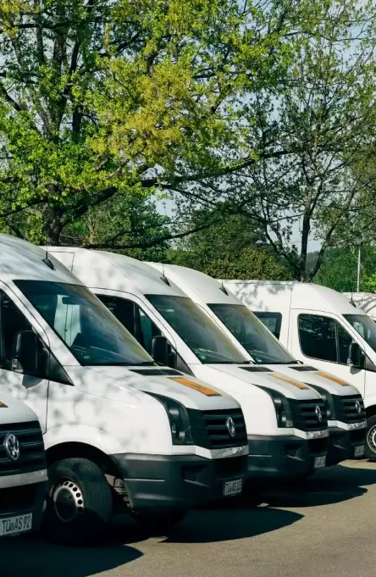
Proyecto Gestión de flotas vehiculares
Integrantes: Joaquin Flores, Matías Quiñones, Michael Núñez
Fecha: 15/10/2024
Asignatura: Capstone

Slide 2

Descripción del proyecto:
Problema
Propuesta de solución
En empresas que operan múltiples vehículos, gestionar adecuadamente la flota implica administrar mantenimientos, asignaciones de conductores, control de combustible y registros de siniestros. Sin una herramienta centralizada, estas tareas se vuelven dispersas e ineficaces, lo que dificulta el control operativo y eleva costos.
Implementar una aplicación centralizada que permita a las empresas gestionar todos los aspectos de su flota vehicular en un solo sistema, desde el registro de vehículos hasta el control de combustible y auditorías. Este enfoque optimiza los procesos de toma de decisiones, mejora el control de costos y asegura un flujo de trabajo eficiente y bien coordinado en toda la operación.

Slide 3
Objetivo general
- Desarrollar un sistema de gestión de flotas vehiculares que permita a las empresas centralizar y optimizar la administración de sus vehículos, incluyendo la asignación de conductores, el seguimiento de mantenimientos, y la gestión de combustible, con el fin de mejorar la eficiencia operativa y reducir los costos asociados, ofreciendo una solución tecnológica adaptable a las necesidades del mercado.
Objetivos especificos
1.- Tener registrado el 100% de los vehículos de la empresa dentro del sistema en 3 meses, permitiendo el seguimiento del mantenimiento de al menos el 90% de ellos.
2.- Desarrollar un panel de reportes y un panel de control de dinero para los administradores con indicadores de cantidad de choferes por supervisor, mantenimiento de siniestros y costos de combustible, etc.
3.- Facilitar la gestión de solicitudes de combustible, de modo que al menos el 80% de las solicitudes sean aprobadas dentro de las 48 horas en los primeros 2 meses de operación.
4.- Reducir el tiempo de respuesta del sistema a menos de 3 segundos en el 95% de las consultas de usuarios para la primera versión operativa.
5.- Automatizar la asignación de conductores a vehículos, reduciendo el tiempo de asignación manual en un 80% durante los primeros 2 meses de uso.

Slide 4
Alcance y limitaciones
1
Registro y Gestión de Vehículos
1
Actualización y mantenimiento
2
Solicitudes de Combustible y
registro de siniestros
2
Capacitación de usuarios
3
Control de Gastos
3
Alcance inicial de funcionalidades

Slide 5

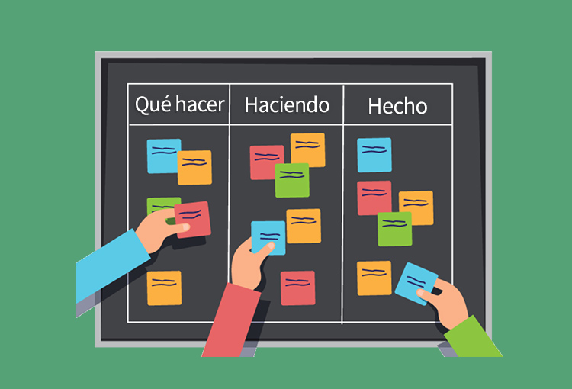
Metodología de trabajo
1
Elección de la Metodología Híbrida
Esto ayuda a que cada miembro del equipo pueda ver en qué se está trabajando y adaptarse a los cambios.
2
Etapas del Proyecto
El proyecto se organiza en etapas que incluyen planificación, ejecución, revisión y mejora continua.
3
Roles y Responsabilidades
Cada uno en el equipo tiene un rol específico, pero trabajamos de forma colaborativa y coordinada.

Slide 6
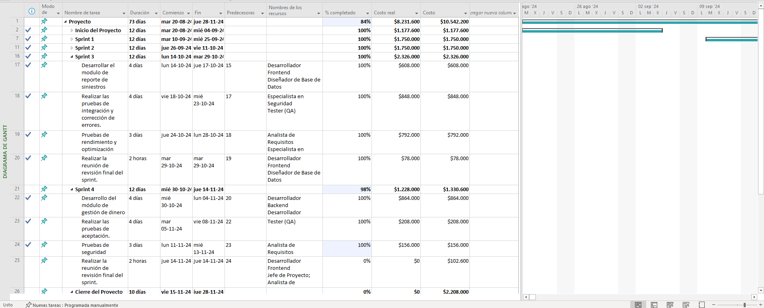
Cronograma para el Desarrollo del proyecto:

Slide 7
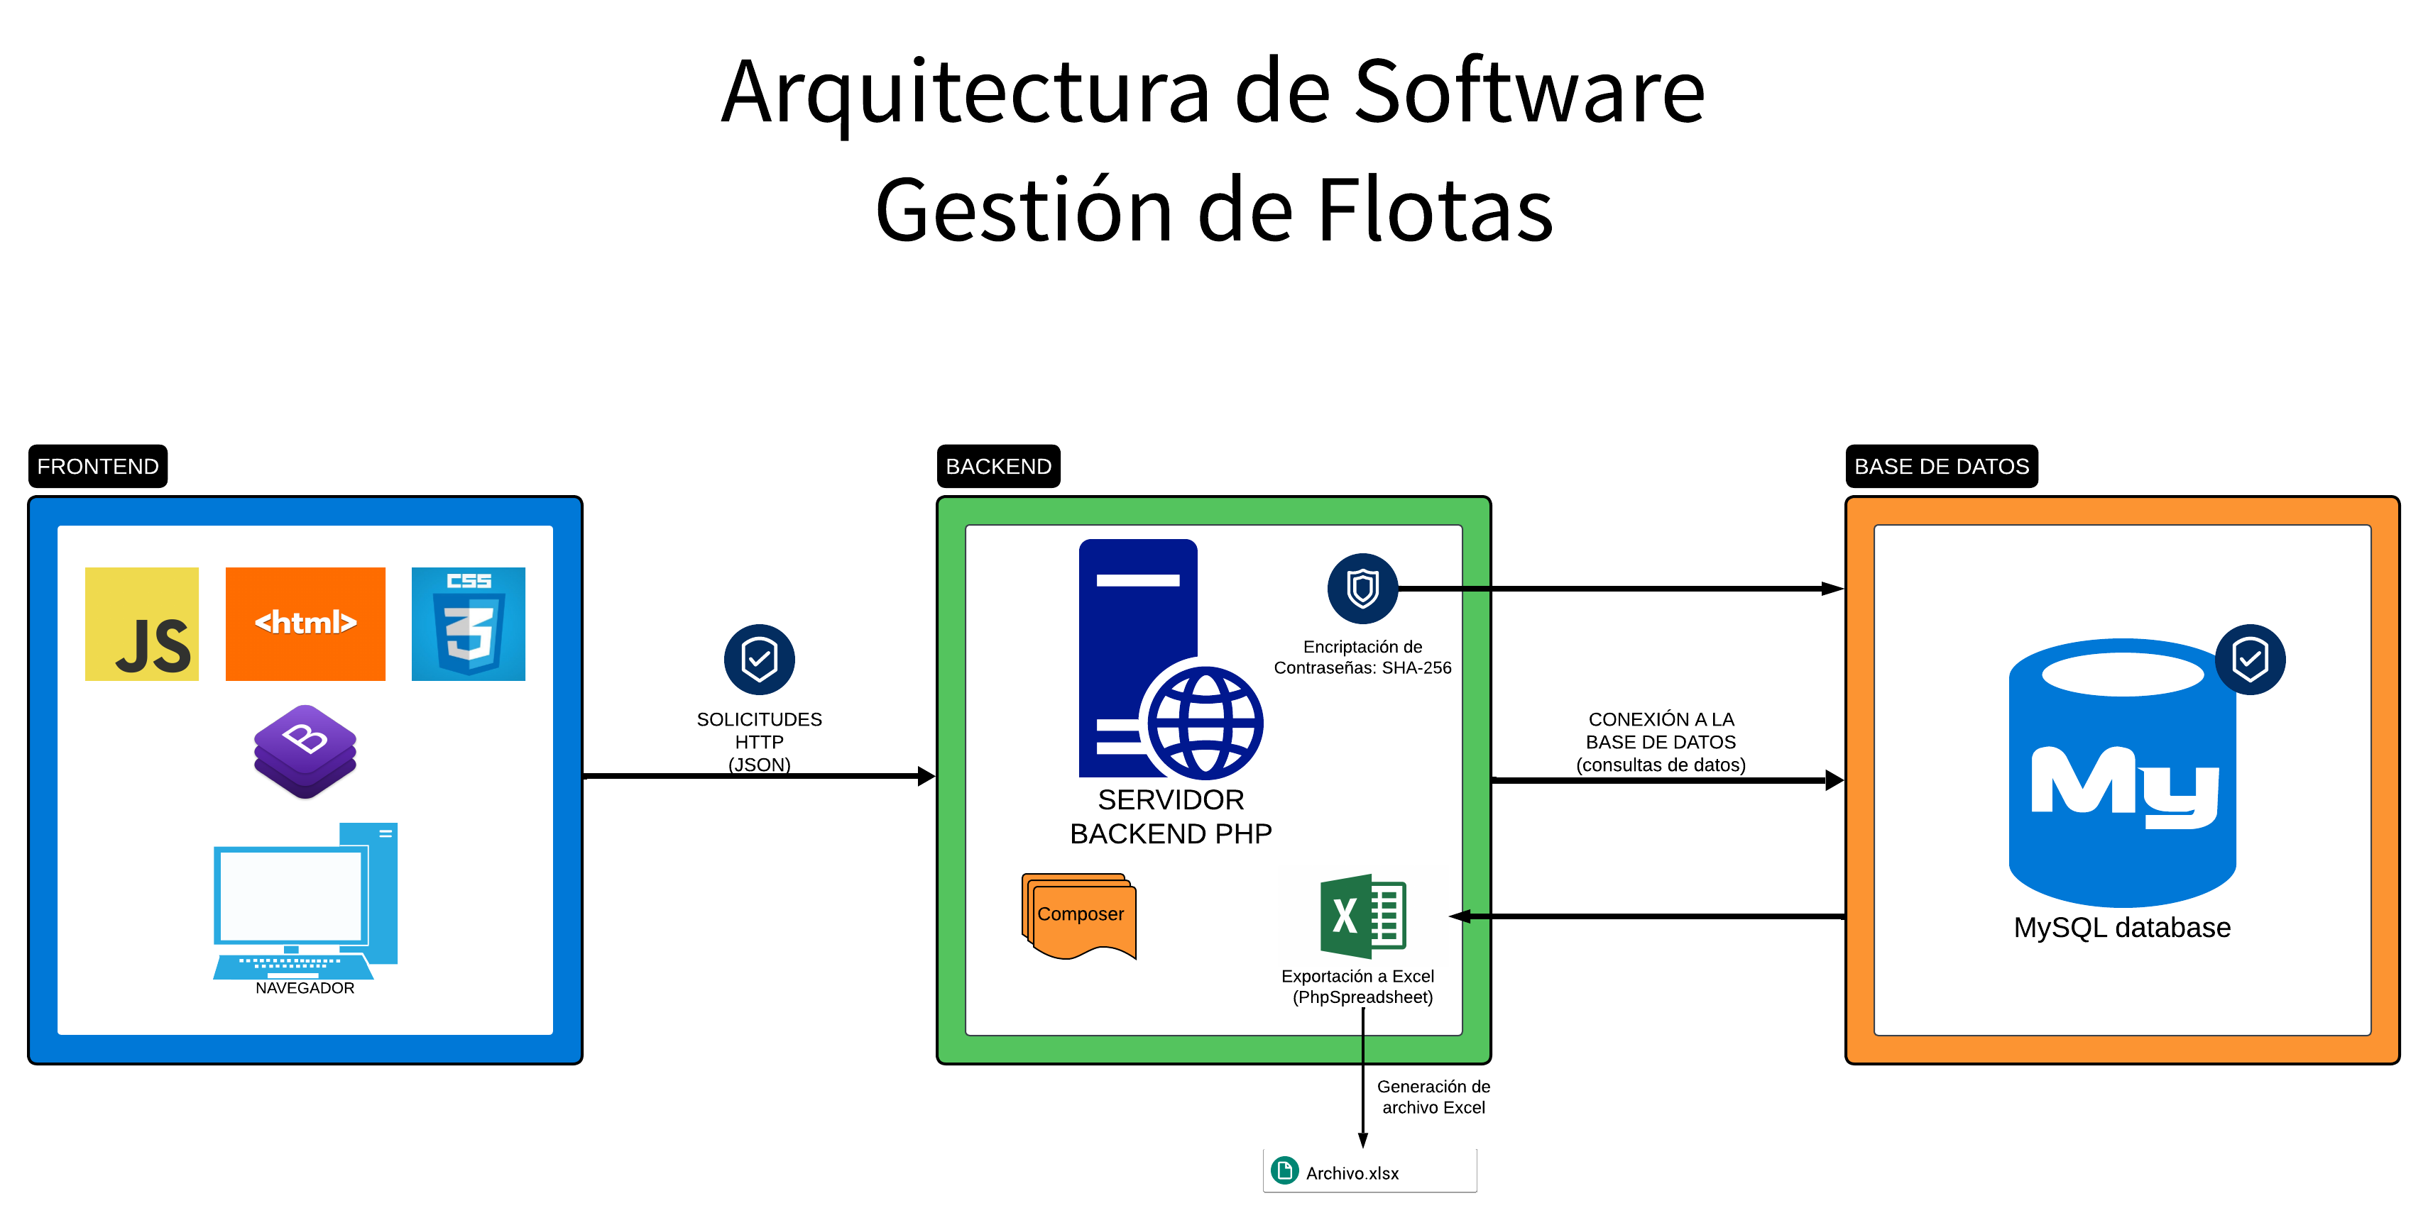
Arquitectura de software:

Slide 8
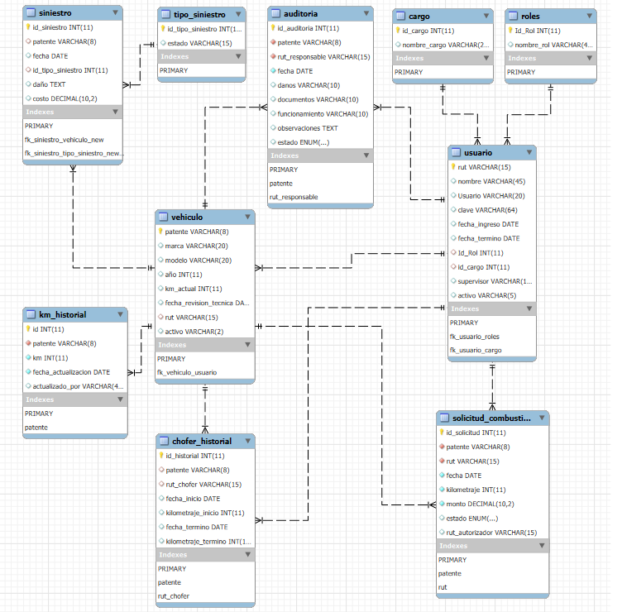
Modelo
de
datos:

Slide 9

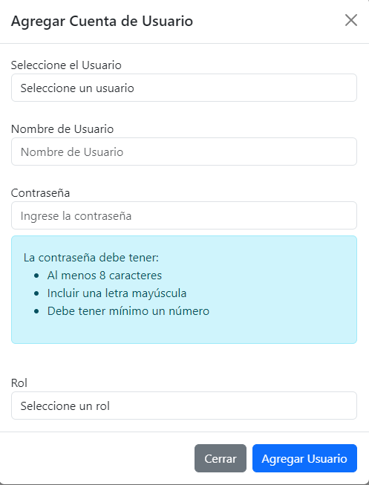
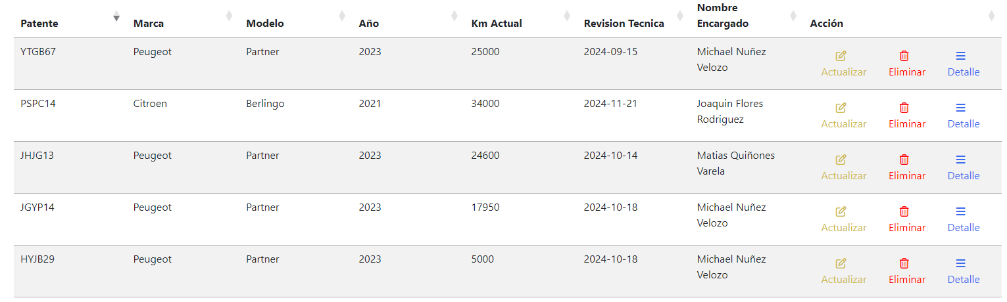
Demostración del resultado del proyecto:

Slide 10

Obstáculos presentados durante el desarrollo:
1
Buena planificación
2
Capacidad de adaptación
3
Comunicación efectiva

Slide 11
PREGUNTAS

